Slide 1
kｇ単位で
表そう。

Slide 2
1000ｇ
100ｇ
10g
1g
1kg
0.1kg
0.01kg
0.001kg
=
？
？
=
？
=
？
=

Slide 3
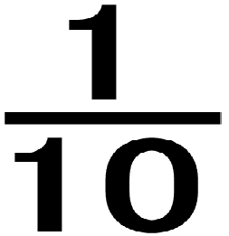
1000ｇ
100ｇ
10g
1g
1kg
0.1kg
0.01kg
0.001kg
=
=
=
=

Slide 4
1000ｇ
=
１
ｋｇ
？

Slide 5
3000ｇ
=
3
ｋｇ
？

Slide 6
10000ｇ
=
１0
ｋｇ
？

Slide 7
100ｇ
=
0.１
ｋｇ
？

Slide 8
10ｇ
=
0.0１
ｋｇ
？

Slide 9
1ｇ
=
0.001
ｋｇ
？

Slide 10
200ｇ
=
0.2
ｋｇ
？

Slide 11
500ｇ
=
0.5
ｋｇ
？

Slide 12
1000ｇ
100ｇ
10g
1g
1kg
0.1kg
0.01kg
0.001kg
=
=
=
=

Slide 13
40ｇ
=
0.04
ｋｇ
？

Slide 14
90ｇ
=
0.09
ｋｇ
？

Slide 15
1ｇ
=
0.001
ｋｇ
？

Slide 16
6ｇ
=
0.006
ｋｇ
？

Slide 17
8ｇ
=
0.008
ｋｇ
？

Slide 18
１ｋｇ325ｇ
=
1.325
ｋｇ
？

Slide 19
2ｋｇ123ｇ
=
2.123
ｋｇ
？

Slide 20
4ｋｇ500ｇ
=
4.5
ｋｇ
？

Slide 21
4ｋｇ50ｇ
=
4.05
ｋｇ
？

Slide 22
4ｋｇ5ｇ
=
4.005
ｋｇ
？

Slide 23
500ｇ
=
0.5
ｋｇ
？

Slide 24
512ｇ
=
0.512
ｋｇ
？

Slide 25
502ｇ
=
0.502
ｋｇ
？

Slide 26
71ｇ
=
0.071
ｋｇ
？

Slide 27
9ｋｇ8ｇ
=
9.008
ｋｇ
？

